Slide 1
PV239 – 02- Design
Roman Jašek, Ondřej Slimák
Riganti s.r.o.
roman.jasek@riganti.cz
ondrej.slimak@riganti.cz

Slide 2
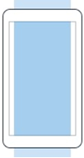


Layouts – jedna komponenta
ContentView
Jeden obsah
Frame
Možnost přidat rámeček
ScrollView
Pokud se nevejde, scrolluje se

Slide 3
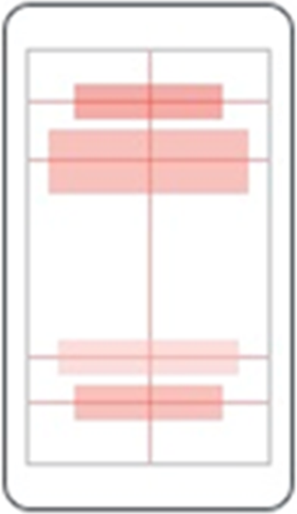

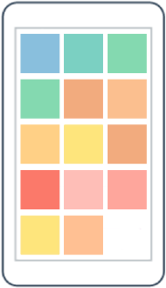
Layouts – více komponent
AbsoluteLayout
Absolutní pozicování komponent
RelativeLayout
Rozmístění pomocí constraintů
FlexLayout
Obdoba webového Flexboxu

Slide 4
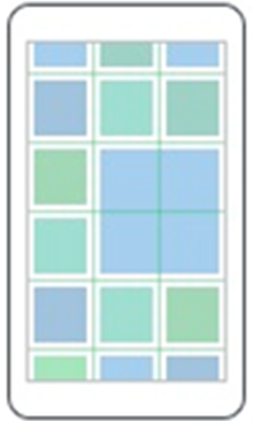

Layouts – více komponent
Grid
Tabulkový layout
StackLayout
Pod sebe nebo vedle sebe

Slide 5
Grid
Tabulkový layout
RowDefinitions, ColumnDefinitions
Width / Height = 150 | * | Auto
Grid.Row, Grid.Column – umístění komponenty v tabulce
Grid.RowSpan, Grid.ColumnSpan – roztažení komponenty přes víc „buněk“ v tabulce
HorizontalSpacing, VerticalSpacing – mezery mezi „buňkami“ tabulky

Slide 6
StackLayout
Řadí komponenty pod sebe nebo vedle sebe
Orientation = Horizontal | Vertical
Spacing – rozestup jednotlivých komponent
HorizontalOptions a VerticalOptions
Start, Center, End a Fill
…AndExpand – komponenta může dostat víc místa, než nutně potřebuje, pokud je to místo k dispozici

Slide 7
Layouts
Demo

Slide 8
Ovládací prvky
ActivityIndicator
BoxView
Button
DatePicker
Editor
Entry
Image
Label
TimePicker
Slider
OpenGLView
Picker
ProgressBar
SearchBar
Stepper
WebView
TableView
ListView
TextCell
EntryCell
ImageCell
SwitchCell
ViewCell
Map
…
Notes:
You have more than 40 controls, layouts, and pages to mix and match from.
These are all of the controls you have out of the box, you can of course create your own.
What is unique is you get the native control and have access to it.
Consider an Entry Field
On iOS it is mapped to UITextField
Android it is EditText
Windows Phoen it is a TextBox

Slide 9

Layouts
Cvičení

Slide 10
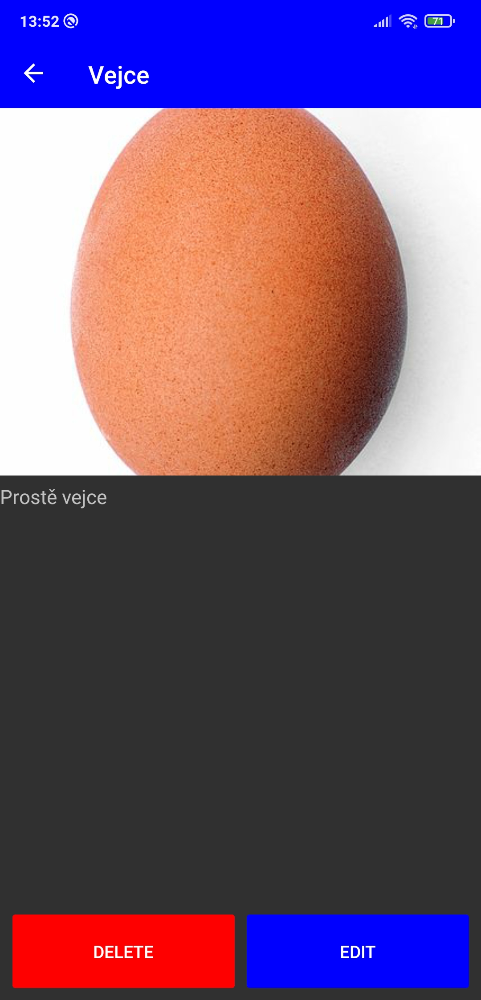
Cvičení - Layouts

Slide 11
Navigace
NavigationPage

Slide 12
Resources
Každý objekt obsahuje koleci Resources
Může obsahovat libovolný obsah
Odkazování pomocí x:Key
Prístup pomocí {StaticResource Key}
Možnost oddělit zdroje do zvlášť souborů – merged dictionaries

Slide 13
Styles
Nastavení stylu pro kontrolku
TargetType – pro jaký typ kontrolek se má styl aplikovat
x:Key – název stylu, pokud je vynechán, tak se aplikuje na všechny kontrolky daného typu
Kolekce objektů typu Setter
Property
Value
BasedOn – možnost aplikování bázového stylu

Slide 14
Předdefinované styly
BodyStyle
CaptionStyle
ListItemDetailTextStyle
ListItemTextStyle
SubtitleStyle
TitleStyle
Přístup přes {DynamicResource Key}

Slide 15
Platform-Specific XAML
Možnost specifikovat jiné hodnoty pro jednotlivé platformy
<Label>
<Label.TextColor>
<OnPlatform x:TypeArguments="Color">
<On Platform="iOS" Value="Green"/>
<On Platform="Android" Value="Blue"/>
</OnPlatform>
</Label.TextColor>
</Label>

Slide 16
Text Resources
.resx soubory
Samostatný soubor pro každou jazykovou mutaci
Doplněk ResXManager – lepší správa resourců
Nastavit Custom tool pro build resx souboru na PublicResXFileCodeGenerator
Odkazování pomocí {x:Static}

